Slide 1

Vizualizácia modelových dát
Terminátori:
Damián Kaszycki, Richard Rúš, Ľudmila Koperdáková, Samuel Budinský

Slide 2

Štúdia
odborný časopis
Journal of Medical Internet Research
Reálne dáta
Impact of Online Appointment Scheduling
https://www.jmir.org/2017/4/e134/

Slide 3

Prečo sa digitálne objednávanie oplatí?
Preukázateľné zlepšenie efektivity ambulancií
Menej vymeškaných termínov
Úspora času pre pacientov aj personál
Vyššia dostupnosť služby
Lepšie využitie kapacít lekára

Slide 4
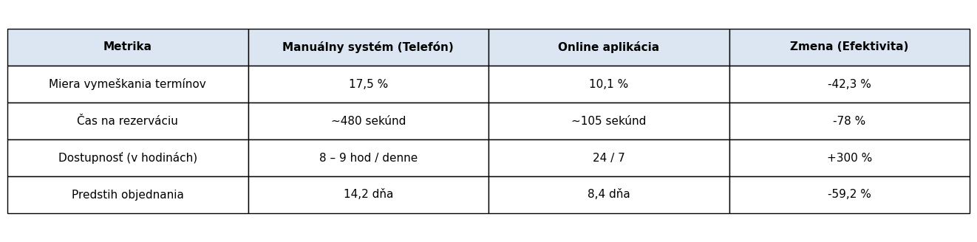
Prečo sa digitálne objednávanie oplatí?

Slide 5
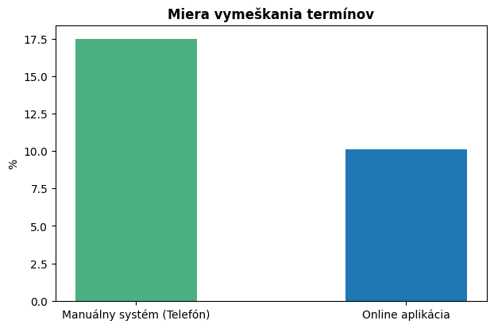

Miera vymeškania termínov
Telefón: 17,5 %
Online: 10,1 %
Pokles o 42 %

Slide 6
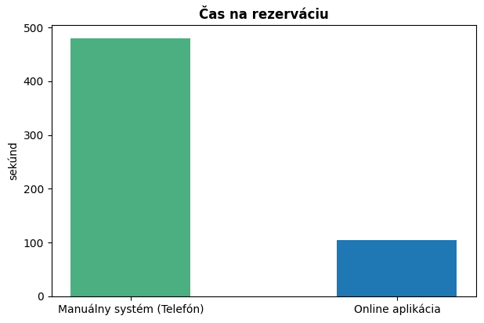
Čas rezervácie
Telefón: 480 s
Online: 105 s
Úspora 78 %

Slide 7
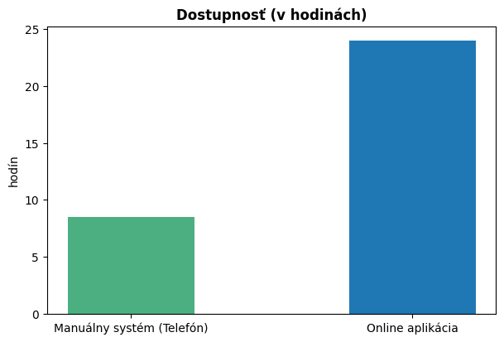
Dostupnosť
Telefón: 8–9 h denne
Online: 24/7
300 % vyššia dostupnosť

Slide 8
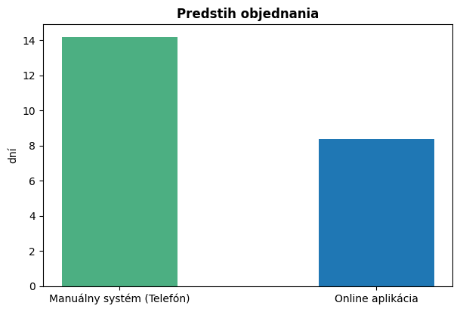
Predstih objednania
Telefón: 14,2 dňa
Online: 8,4 dňa
Skrátenie o 59 %

Slide 9

Ďakujeme za pozornosť

